Slide 1


Στοματικη Υγεια στην Τριτη Ηλικια
Φροντίζουμε το χαμόγελο, σε κάθε ηλικία

Slide 2
Ορισμος της τριτης ηλικιας
Η Παγκόσμια Συνέλευση του Γήρατος το 1982 υιοθέτησε την ηλικία των 60 ετών ως όριο , αλλά διεθνώς έχει επικρατήσει το 65^{ο} έτος . Η τρίτη ηλικία περιλαμβάνει το στάδιο ζωής, μετά την ενεργή επαγγελματική δραστηριότητα!

Slide 3

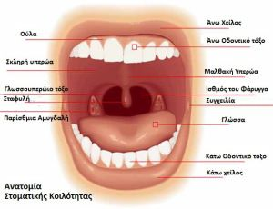
Γιατι ειναι σημαντικη η στοματικη υγεια στους ηλικιωμενους;
- Επηρεάζει την ποιότητα ζωής
-Η στοματική υγεία είναι στενά συνδεδεμένη με τη γενική υγεία . Ένα υγιές στόμα και ένα υγιές σώμα, είναι αλληλένδετα
Η πρόληψη εξοικονομεί κόπο , χρήματα και πόνους

Slide 4
Συχνα Προβληματα Στοματικης Υγειας
- Τερηδόνα(Μύλης /ρίζας), σε ποσοστό 45%
-Απώλεια δοντιών, σε ποσοστό 70%
- Ουλίτιδα/Περιοδοντίτιδα, σε ποσοστό 60%
- Ξηροστομία, σε ποσοστό 40%
-Διαβρώσεις δοντιών
- Κακή εφαρμογή οδοντοστοιχιών
- Λοιμώξεις (καντιντίαση)
-Κακοσμία

Slide 5
Συσχετισεις με αλλες Παθησεις
-Καρδιοπάθειες
-Καρκίνος του στόματος
-Καρκίνος του παγκρέατος/νεφρών
-Νοσήματα του αναπνευστικού
-Διαβήτης
-Άνοια
Ένα στόμα υγιές , μας επιτρέπει, να τρώμε , να πίνουμε , να μιλάμε , να τραγουδάμε ,να χαμογελάμε και τονώνει την κοινωνικοποίησή μας και την αυτοεκτίμησή μας.

Slide 6

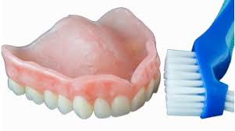
Καθημερινη Φροντιδα Στοματος
- Βούρτσισμα 2 φορές/ημέρα, με φθοριούχο οδοντόκρεμα και χρήση νήματος ή μεσοδόντιων βουρτσών
- Στοματικό διάλυμα(χωρίς αλκοόλ)
- Υγιεινή διατροφή(Περιορισμός κατανάλωσης υδατανθράκων , αμυλούχων τροφών , σάκχαρις )
-Αποφυγή καπνίσματος και αλκοόλ
- Επίσκεψη σε οδοντίατρο
-Αντιμετώπιση της ξηροστομίας (μάσημα τσίχλας, χρήση στοματικών διαλυμάτων χωρίς αλκοόλ , πόση άφθονου νερού , αποφυγή καπνίσματος)

Slide 7
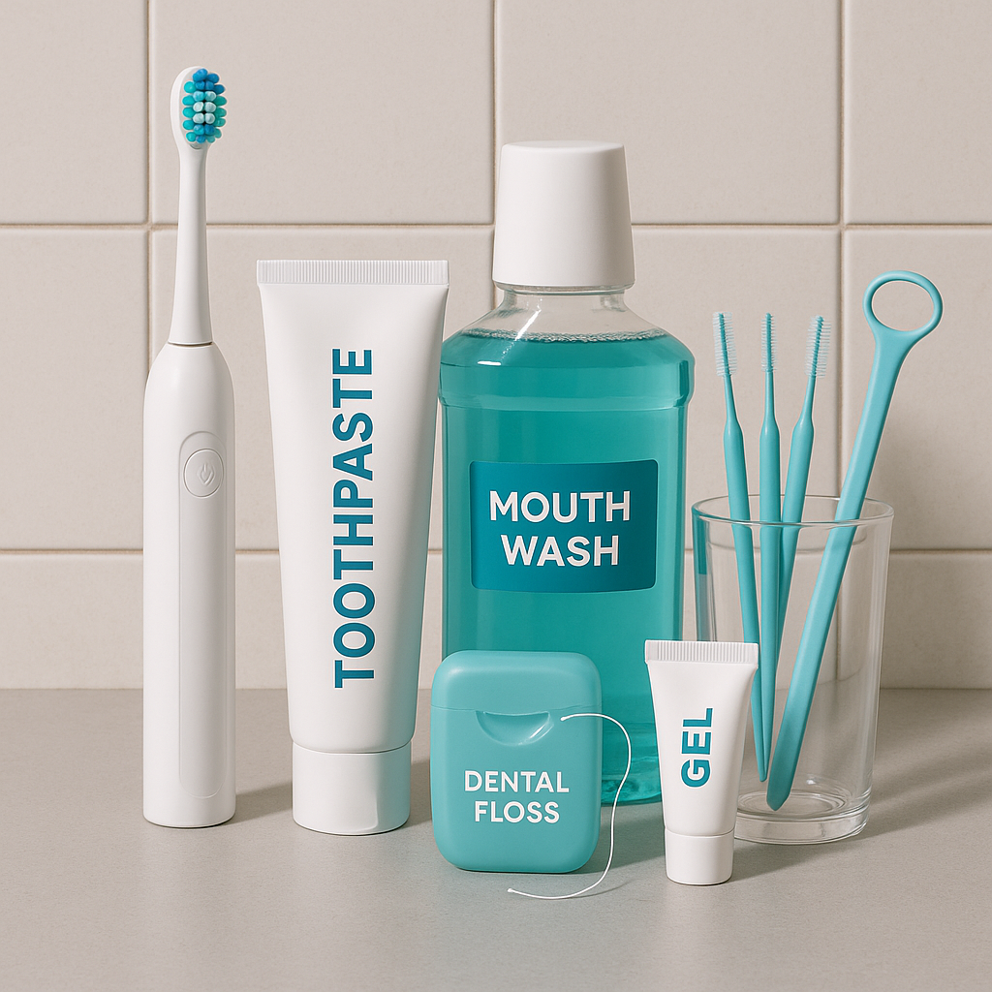
ΦΡΟΝΤΙΖΩ ΤΟ ΣΤοΜΑ ΜΟΥ ΝΑ ΕιΝΑΙ ΚΑΘΑΡο

Slide 8
Συμβουλες για Φροντιστες
- Υπενθύμιση και βοήθεια, όταν χρειάζεται , στη στοματική φροντίδα
- Αναγνώριση προβλημάτων(φαρμακευτική αγωγή , χρόνια νοσήματα ,αδυναμία και παραμέληση της καθημερινής φροντίδας)
- Ενθάρρυνση, για την επίσκεψη σε οδοντίατρο ,γιατί φαίνεται πως σε μεγάλο ποσοστό , οι επισκέψεις δεν είναι τακτικές!
Συχνότητα επίσκεψης στον οδοντίατρο
Κάθε 6 μήνες 20%
Κάθε χρόνο 35%
Σπάνια 30%
Ποτέ 15%

Slide 9
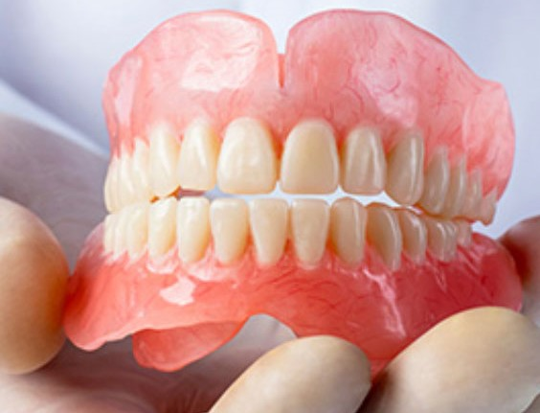
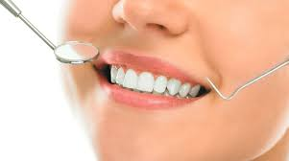
Ο Ρολος του Οδοντιατρου
- Προληπτικός έλεγχος(οδηγίες και συμβουλές στοματικής υγιεινής )
Έλεγχος της εφαρμογής των
τεχνητών οδοντοστοιχιών
- Αντιμετώπιση λοιμώξεων

Slide 10

ΑΝΑΓΚΑιΑ Η ΣΤΟΜΑΤΙΚη ΥΓΕιΑ
• Η στοματική υγεία επηρεάζει τη γενική υγεία
•Υποστηρίζουμε τους ηλικιωμένους, με πρακτική βοήθεια
• Η πρόληψη είναι το κλειδί
• Δεν παραμελούμε το στόμα μας ,ακόμη και αν μεγαλώσαμε, γιατί το χαμόγελο δεν έχει ηλικία

Slide 11
Αναγκαια η φροντιδα των τεχνητων οδοντοστοιχιων
Τεχνητές οδοντοστοιχίες είναι κινητές προσθετικές αποκαταστάσεις , που αντικαθιστούν φυσικά δόντια που έχουν χαθεί ,καθώς και μέρος του περιβάλλοντος ιστού(ούλα).
Ολικές οδοντοστοιχίες , όταν λείπουν όλα τα φυσικά δόντια
Μερικές οδοντοστοιχίες , όταν λείπουν κάποια , αλλά όχι όλα, τα δόντια
Η σωστή φροντίδα των τεχνητών οδοντοστοιχιών, είναι απαραίτητη για την υγεία του στόματος , την αποφυγή ερεθισμών ή λοιμώξεων και τη μακροχρόνια χρήση τους.

Slide 12
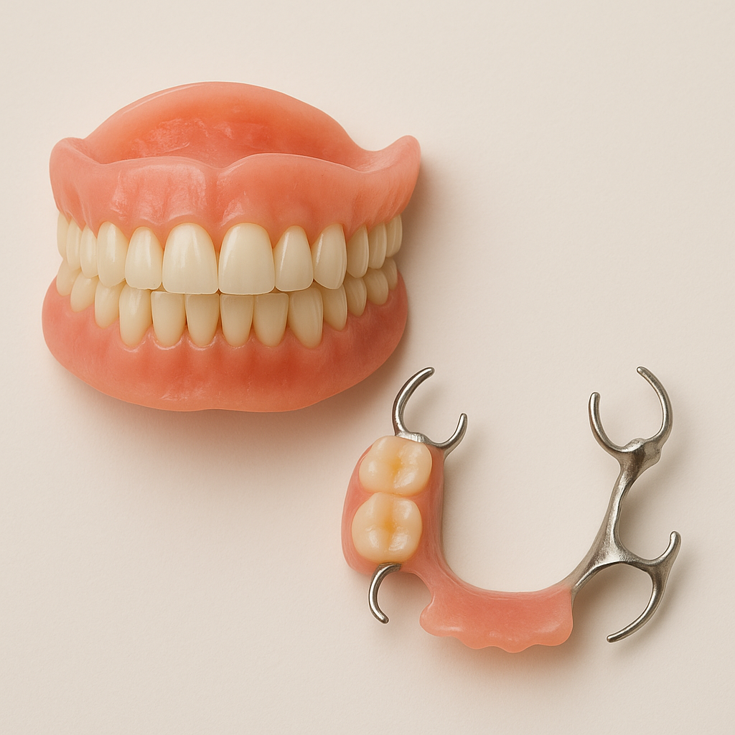
Τεχτητες οδοντοστοιχιες

Slide 13
Καθημερινος καθαρισμος
Βούρτσισμα της τεχνητής οδοντοστοιχίας , μετά από κάθε γεύμα , με σκληρή οδοντόβουρτσα .Να χρησιμοποιείτε ειδικό καθαριστικό για οδοντοστοιχίες και όχι κοινή οδοντόπαστα , γιατί μπορεί να χαράξει την επιφάνεια. Καθαρίζετε όλες τις επιφάνειες .Καθαρίστε και το στόμα σας(ούλα ,γλώσσα ,παρειές ),με μαλακή οδοντόβουρτσα ή γάζα.
Όταν δεν μπορείτε να βουρτσίσετε , γιατί είστε εκτός σπιτιού, αφαιρείτε και ξεπλένετε την οδοντοστοιχία με νερό , για να απομακρυνθούν τα τροφικά υπολείμματα.
Συνιστάται να αφαιρείται η οδοντοστοιχία το βράδυ , για να «ξεκουράζεται» ο βλεννογόνος του στόματος και να μειώνεται ο κίνδυνος στοματικών λοιμώξεων .Τη φυλάσσετε σε νερό ή ειδικό υγρό καθαρισμού(όχι ζεστό νερό ,γιατί μπορεί να παραμορφωθεί).Την ξεπλένουμε από το υγρό ή τις ταμπλέτες καθαρισμού , πριν την τοποθετήσουμε ξανά στο στόμα μας.

Slide 14
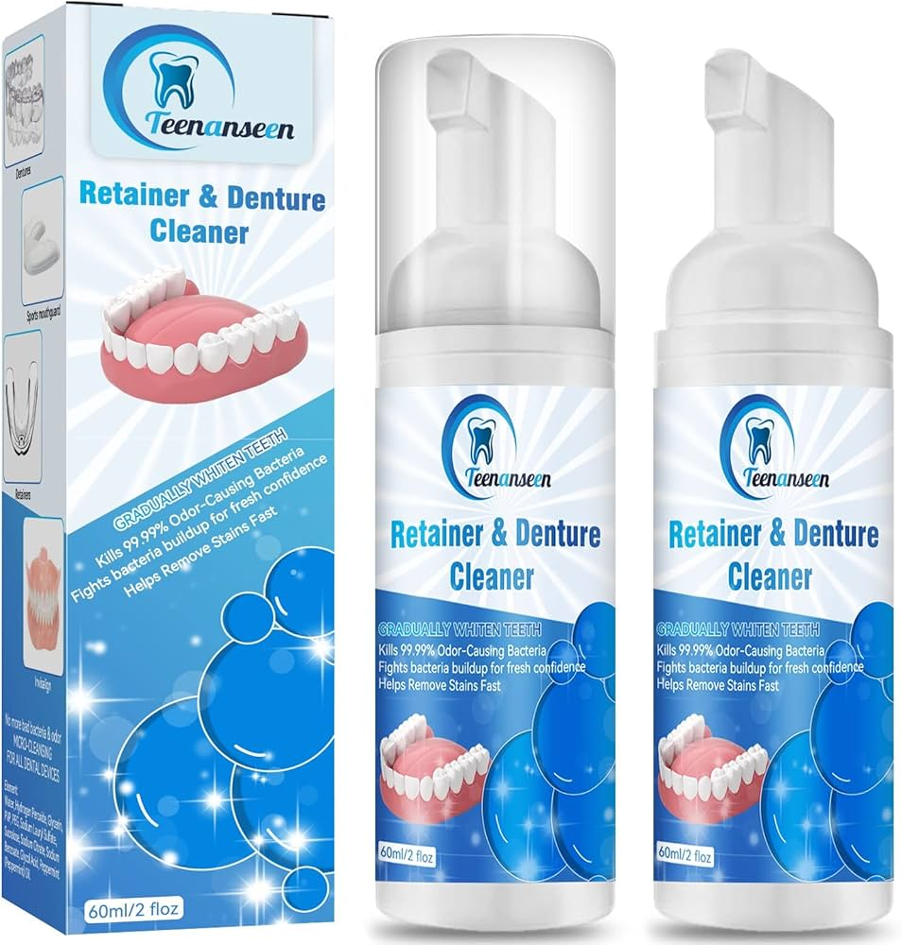
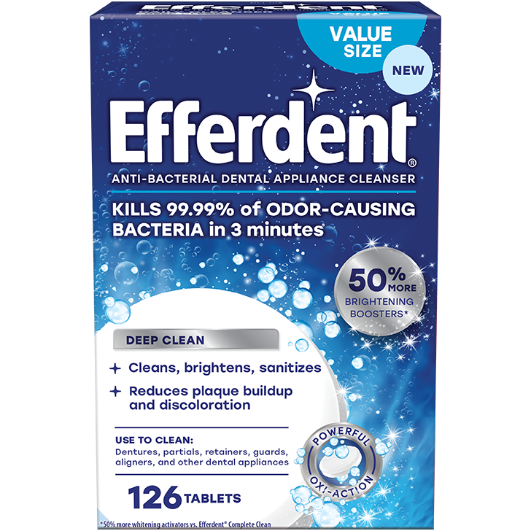

Slide 15
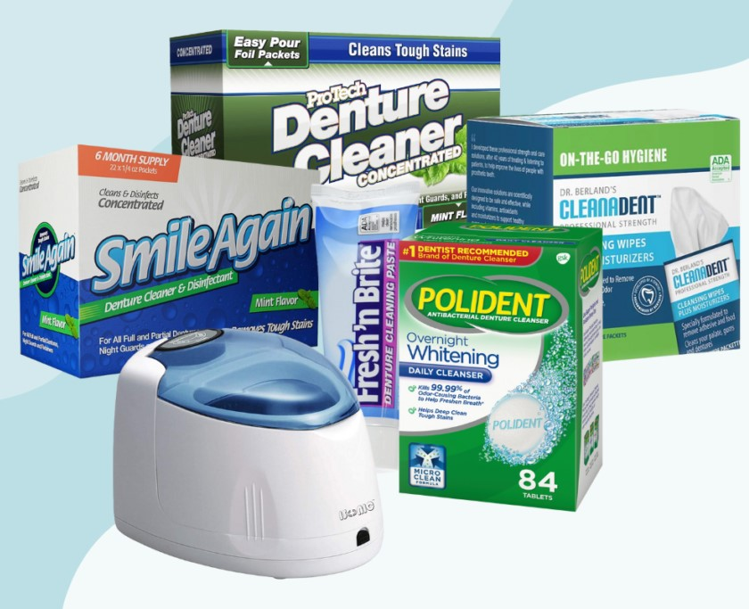

Slide 16
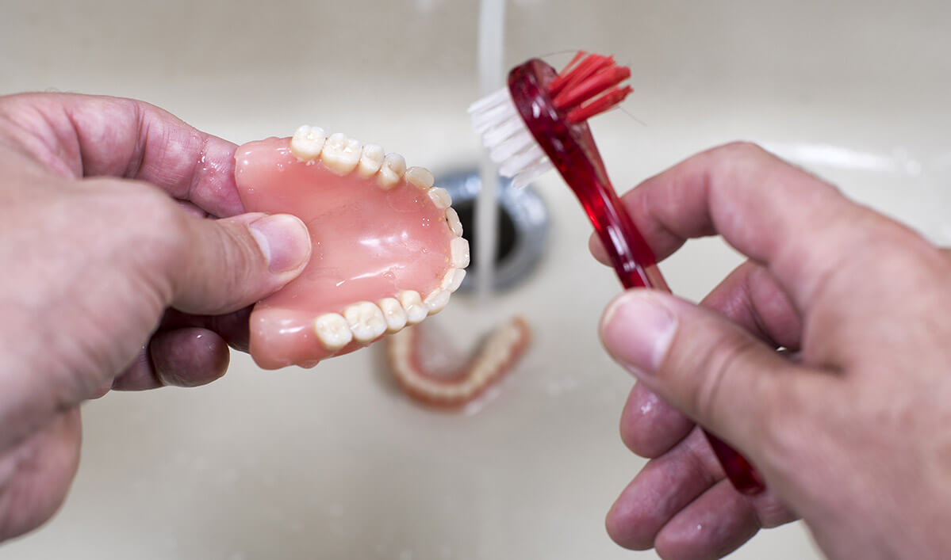

Slide 17
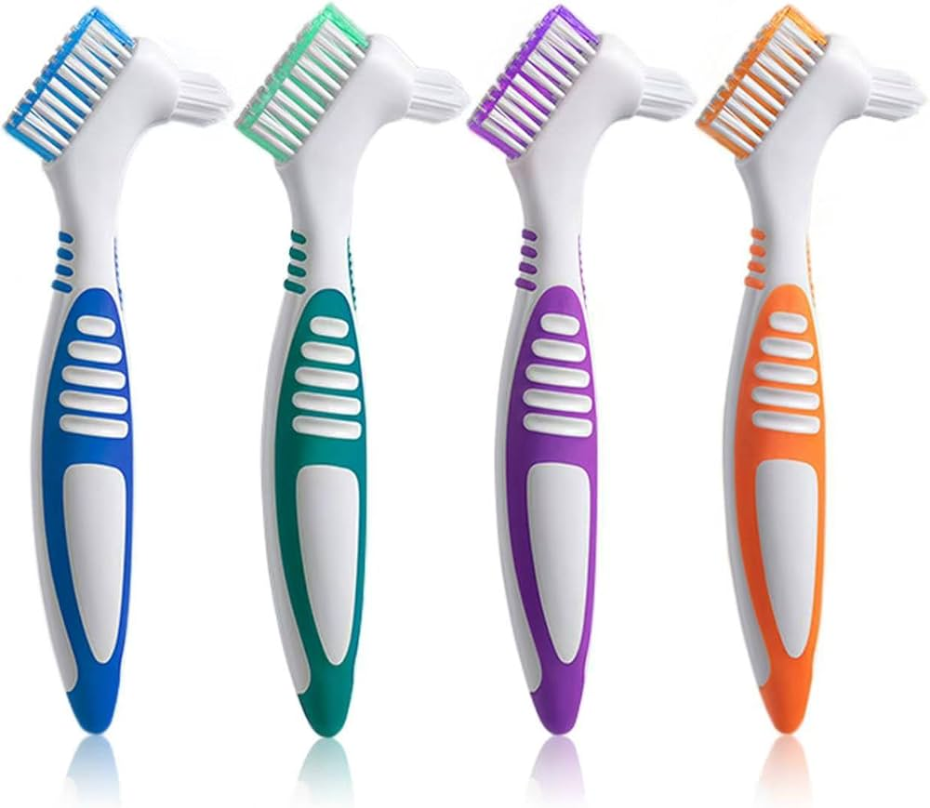

Slide 18
Συχνος ελεγχος των τεχνητων οδοντοστοιχιων και επανεφαρμογες
Επισκέπτεστε τον οδοντίατρο τακτικά(συνήθως κάθε 6-12 μήνες).Χρειάζονται τακτικοί έλεγχοι, για την υγεία της στοματικής κοιλότητας και τη σωστή εφαρμογή των τεχνητών οδοντοστοιχιών.
Ίσως ,με τον χρόνο ,να χρειαστεί επανεφαρμογή ή και αντικατάσταση , ανάλογα με τη φθορά τους και την κατάσταση του στόματος . Δεν είναι παντοτινές!

Slide 19
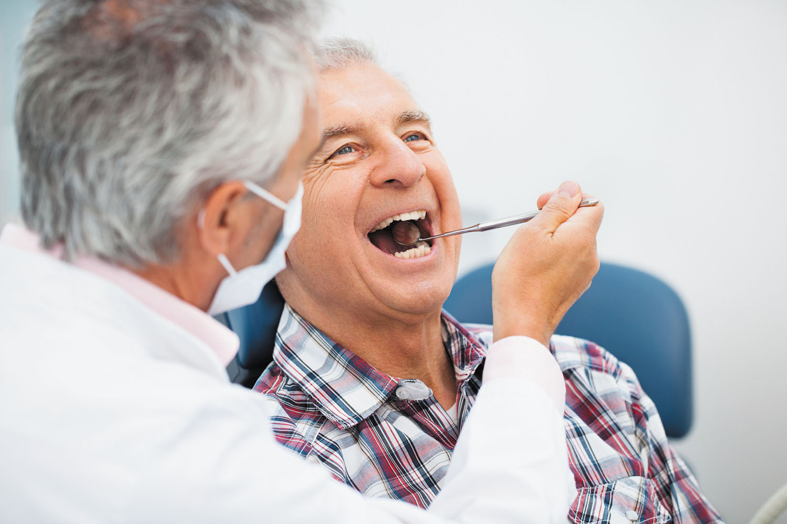

Slide 20
Αποφυγη φθορων των οδοντοστοιχιων
Αποφύγετε να δαγκώνετε σκληρές τροφές( καρύδια , παγάκια..)
Μην χρησιμοποιείται καυτό νερό ,όταν τις πλένετε , γιατί μπορεί να παραμορφωθούν.
Όταν τις καθαρίζετε ,προσέξτε μην πέσουν και σπάσουν

Slide 21
ΔΙΑΤΡΟΦη ΚΑΙ ΣΤΟΜΑΤΙΚη ΥΓΕιΑ
Υπάρχουν τροφές που αποφεύγετε , επειδή σας ενοχλούν;
Tί σημαίνει για εσάς “υγιεινή διατροφή”;

Slide 22
ΠΡΟΣΩΠΙΚες ΕΜΠΕΙΡιΕς ΚΑΙ ΣΥΝηΘΕΙΕς
Θυμάστε πώς φροντίζατε τα δόντια σας όταν ήσασταν μικροί;
Έχετε κάποιο αγαπημένο<παραδοσιακό> τρόπο φροντίδας του στόματος;

Slide 23
ΕΠΙΘΥΜιΕς
Τι θα θέλατε να μάθετε περισσότερο σχετικά με την πρόληψη και την φροντίδα της στοματικής υγείας;
Είστε ικανοποιημένοι από τις υπηρεσίες υγείας;

Slide 24
Οδοντιατρικες επισκεψεις
Υπάρχει κάτι που σας κάνει να αποφεύγετε την οδοντιατρική επίσκεψη;
Θα σας ενδιέφερε να υπάρχει τακτική οδοντιατρική υποστήριξη στο χώρο σας;

Slide 25
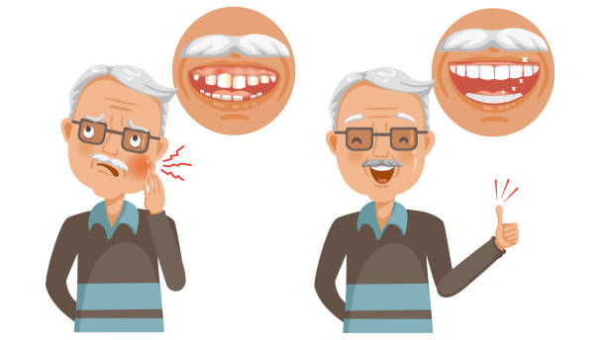
πηγες
ΕΟΔΥ, ΠΟΥ, Οδοντιατρικoί Σύλλογοι , Ελληνική Οδοντιατρική Ομοσπονδία.

Slide 26
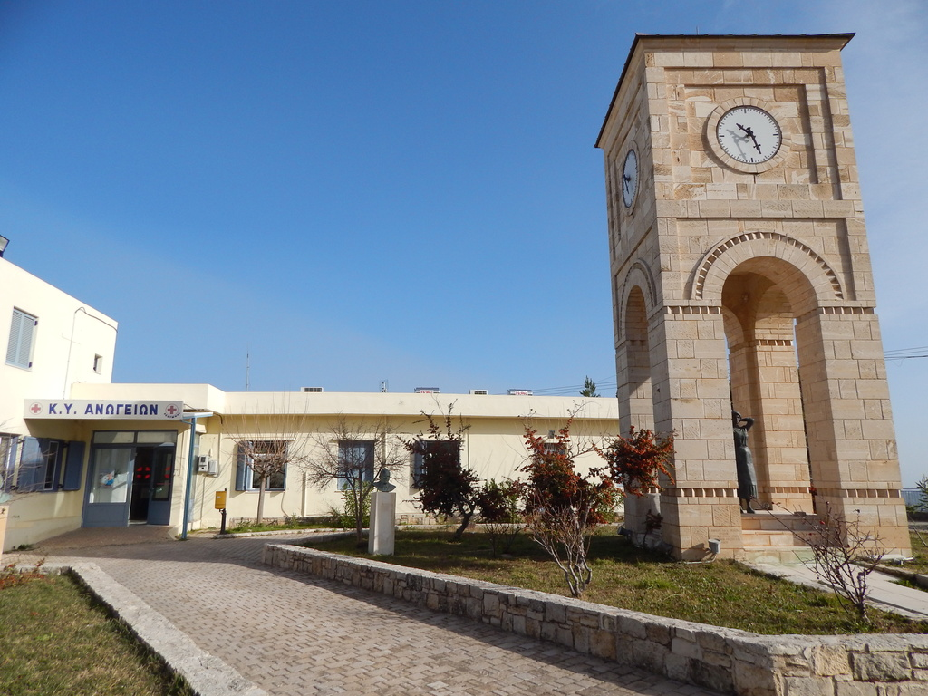
Μουρατιδου παρασκευη οδοντιατροσ κ.υ.ανωγειων

Slide 27
Σας ευχαριστώ για την προσοχη σας

